Slide 1
НАСТОЯЩЕЕ ССЫЛОЧНОГО
НОВЫЕ ТРЕНДЫ И ОШИБКИ
Февраль 2016

Slide 2
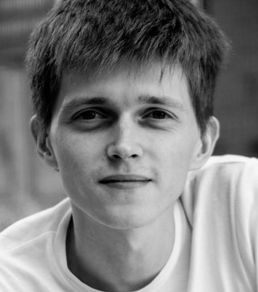
Александр «АлаичЪ» Алаев
Г. Краснодар
В SEO с 2005 года
Директор студии «АлаичЪ и Ко»
Идеолог сервиса оценки качества сайтов CheckTrust.ru
Автор seo-софта: FastTrust и ComparseR
Автор блога alaev.info

Slide 3
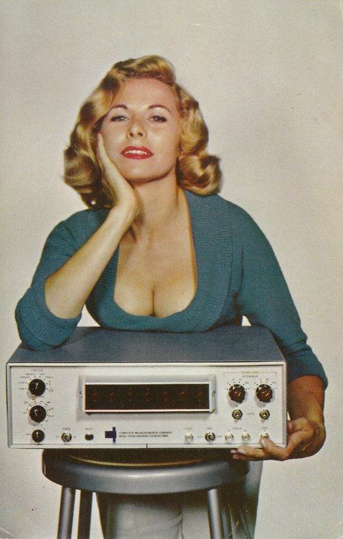
О чём будем говорить
Исследование ссылочного на базе из 15 млн запросов:
Что сейчас происходит с биржевыми ссылками?
Есть ли жизнь после Минусинска? Как правильно выйти?
Технология CheckTrust и биржевые ссылки.
Как (не) нужно покупать ссылки.
Выводы.

Slide 4
Коллапс SEO?!... Коллапс ссылочного?!...
Ссылки не работают?!...
Notes:
План рассказа:
Ни для кого не секрет, что продвижение ссылками кардинально изменилось с появлением Минусинска. Яндекс и Гугл постоянно соревнуются в устрашении веб-мастеров. Гугл Панда – Яндекс АГС – Гугл Пингвин – Яндекс Минусинск. При введении очередного злобного фильтра оптимизаторы нередко мечутся от одного поисковика к другому – а, ладно, не одним Яндексом живы, буду продвигаться под Google и наоборот ☺
Последнее время, правда, не особо удается «метаться» и все больше людей наконец-то стали обращать внимание на рекомендации поисковиков относительно качества сайтов.
Но еще не все потеряно! Ссылки еще живы!

Slide 5
Сколько ссылок в ТОП 10?
За основу для анализа были взяты данные из сервиса rookee.ru
Рекламные кампании: более 500 000
Запросы: более 15 000 000
Период анализа: март 2015 – январь 2016
Notes:
Вопросы:
Как разбивали группы на НЧ, СЧ, ВЧ – какие критерии разбивки были?
Мы выгрузили сначала все запросы в ТОП10. Сняли их частотность.
НЧ – менее 1000 вводов в поисковую строку в месяц
СЧ – больше 1000, но меньше 10 000
ВЧ – больше 10 000
2. 15 млн это только запросов в топ10? Это суммарно по топам Яндекса и Гугла? Или же для Яндекс отдельная выгрузка, для Гугла отдельная, которые и изучались отдельно?
15 млн. это всего продвигаемых запросов. Каждый месяц брали все запросы и прогоняли их в Яндексе и Гугле. После этого брались только те, что в топ10. Количество или процент в топе сказать нельзя – тайна.
3. Кстати, а можно ли узнать, сколько всего ссылок было куплено на исследуемые запросы – или это тайна?
Тайна.
4. А кол-во кампаний и запросов за время эксперимента никак не менялось? По-любому какая-то ротация была?
Ротация конечно была, количество проектов менялось. И запросов тоже менялось. Естественно был спад в ТОПе
Если посмотреть общий тренд, то количество запросов, как и количество кампаний снизилось к январю.
НО! На графиках показано сравнение не абсолютных значений, а взвешенных. Количественные изменения – тайна.
План рассказа:
Взяли выгрузку абсолютно всех запросов, продвигаемы в системе rookee, которые находятся в топ10 выдачи – получилось более 15 млн таких запросов.
Условно разбили запросы на три группы: НЧ, СЧ, ВЧ.
Посмотрели, сколько куплено ссылок на эти запросы в системе. Все ссылки биржевые, т.е. арендные.
Важно, что из месяца в месяц кластер запросов в топ10 менялся. То есть ежемесячно выгружали данные по топу, а не отслеживали один и тот же взятый изначально кластер ссылок.

Slide 6
Сколько ссылок в ТОП 10? Яндекс, НЧ
Notes:
Вопросы:
Как проверяли индексацию ссылок?
Ответ: Индексацию проверяли по индексации страницы. Т.е. берем сохраненную копию (кеш) и смотрим есть ли там наша ссылка.
План рассказа:
Обязательное условие – все ссылки, которые попали в график были в индексе Яндекса. Т.е. не просто ссылки в системе, а именно проиндексированные ссылки.
Март – как отправную точку – обозначили за 100%.
Напомню, что в мае случилась первая волна «Минусинска». В июле стала заметна сильная тенденция снятия ссылок для НЧ запросов в топе. То есть в топе Яндекса стало больше сайтов в меньшим кол-вом ссылок.
В итоге к ноябрю в осталось 43% ссылок к топе. На текущий момент тенденция к снижению ссылок для запросов в топе сильно замедлилась и почти отсутствует.

Slide 7
Сколько ссылок в ТОП 10? Яндекс, СЧ
Notes:
План рассказа:
Почему-то по СЧ запросам снимать ссылки начали не сразу. Оптимизаторы не поверили Яндексу сначала ☺
Резкий обвал количества ссылок заметен в августе и сентябре.
Как итог – на текущий день остается 52% ссылок.

Slide 8
Сколько ссылок в ТОП 10? Яндекс, ВЧ
Notes:
План рассказа:
Резкий спад количества ссылок начался в июле.
Итог на январь – 53% ссылок в топе.

Slide 9
Сколько ссылок в ТОП 10 Яндекса?
В декабре на SEOnews был опубликован комментарий аналитиков Яндекса о результатах работы алгоритма спустя 7 месяцев:
«
По состоянию на начало декабря ... За 7 месяцев, прошедших с внедрения «Минусинска», доля SEO-ссылок в Рунете сократилась на 47% ...
»
По данным нашего исследования, для разных типов запросов объем ссылок сократился на 47— 57 %
Notes:
План рассказа:
Приятно, что наши данные практически совпали с данными по заявлению Яндекса.
Не подгоняли, честно ☺
Но самое интересное, что кол-во ссылок в топе ЗАМЕРЛО!

Slide 10
Сколько ссылок в ТОП 10 Google?
Notes:
План рассказа:
Интересный факт: Топы Яндекса и Гугла практически не пересекались. То есть по одним и тем же запросам в разных ПС разные сайты.
Увы, точных цифр по проценту пересечения у нас нет, трудно посчитать.
Очевидно, что в топе Гугла без ссылок делать нечего, одной только текстовой оптимизации там недостаточно, а поведенческие и коммерческие факторы Гугл чужды. Это нам показывает и график – запросы в топе Гугла держатся при участии ссылок. Надо правильно понимать: не благодаря только ссылкам запросы в топе, но благодаря множеству факторов, среди которых ссылки занимают очень важное место!
Стоит отметить, что каждый месяц топ сильно менялся – на место сайтов, снимающих ссылки, приходили сайты со ссылками. Поэтому значительных изменений на графике не заметно.

Slide 11
Итак:
— Объем биржевых ссылок в ТОПе Яндекса сократился примерно ВДВОЕ.
— Ссылки играют МЕНЕЕ значимую роль в ранжировании.
— Google: продвигаться ссылками ПРОЩЕ, и это работает.
Помимо этого:
— !!! Google индексирует МЕНЬШЕ ссылок, чем Яндекс.
— После уменьшения ссылочной массы сайта ПОЗИЦИИ ПРОСЕДАЮТ как в
Яндексе, так и в Google.
Notes:
План рассказа:
Вывод №1 – Яндекс добился своего – подкосил ссылкоторговлю и срезал объёмы продаж ссылок в два раза!
Вывод №2 – Ссылки в ТОПе Яндекса еще есть и они работают. В последнее время их кол-во остается стабильным и не уменьшается.
Вывод №3 – Google индексирует ссылки быстрее, но в меньших количествах. В индексе Гугла оказалось на 10-15% меньше ссылок, чем в Яндексе. Гугл не любит малополезные страницы с минимумом контента. Для эффективного продвижения необходимо отбирать именно качественные страницы.
Вывод №4 – Роль ссылок совсем не основная в ранжировании. Она реально снизилась.
Вывод №5 – И тем не менее, после снятия ссылок сайт начинает проседать в обоих ПС.

Slide 12
Есть ли жизнь
после Минусинска?

Slide 13
Минусинск не проблема?
Как обычно пытаются выйти из-под Минусинска:
Сразу писать письмо Платону.
Снять сразу все ссылки и писать Платону.
Снимать ссылки постепенно и периодически писать Платону.
Не писать Платону.
Не снимать ссылки ☺
…и все равно ссылки снимать
придется…
Notes:
План рассказа:
Мы решили рассмотреть жизненный цикл тех проектов, которые продвигались в rookee, попали под Минусинск, вышли из под него и при этом остались и работают в системе.
Что они делали и чего добились в итоге?

Slide 14
Минусинск не проблема?
Как продвигаются сайты после выхода из-под фильтра
Кейс №1
Notes:
Вопросы:
Сколько всего из продвигаемых в rookee сайтов попало под Минусинск? Вроде, 2-3 процента? По официальным данным rookee – это 2-3%
Есть какие-то данные о сайтах, попавших под Минусинск – перестали продвигаться (ушли из rookee), просто сняли все ссылки, что-то еще предприняли?
Количественных данных точных нет, но те, кто попадал под фильтр Минусинска многие все бросили и ушли.
План рассказа:
На графике показано абсолютное кол-во ссылок, купленных через Rookee и процент нахождения в топе продвигаемых запросов.
Что случилось? - В июне сайт попал под 3 волну Минусинска. Соответственно, вылетел весь из топа.
Что сделали? - Экстренно сняты почти все ссылки.
Что в итоге? - В июле с сайта сняли фильтр, но позиции к прежним не вернулись.
Что дальше? - Дальше сайт начал снова покупать ссылки, но более качественные. В сентябре ссылки начали попадать в индекс, но в ссылочные апы, которые тогда были, ничего не происходило. В ноябре не было ссылочного апа, зато отчетливо заметны ап октября и декабря.
Кроме этого, над сайтом работали! Дубли закрыли, тексты писали и т.п. текстовая оптимизация.

Slide 15
Минусинск не проблема?
Как продвигаются сайты после выхода из-под фильтра
Кейс №2
Notes:
Сайт попал под 6 волну Минусинска.
Снял сначала 70% ссылок, потом еще 20% через месяц.
В ноябре вышел из под фильтра. Слегка подкупил ссылок, которые частично проиндексировались в декабре.
В итоге видимость хорошо выросла.
Когда были ссылочные апы:
31 декабря 2015 Ссылочный апдейт: учтены ссылки, попавшие в индекс по 29 ноября 20
19 октября 2015 Ссылочный апдейт: учтены ссылки, попавшие в индекс по 2 октября 2015
9 октября 2015 Ссылочный апдейт: учтены ссылки, попавшие в индекс по 24 сентября 2015
18 сентября 2015 Ссылочный апдейт: учтены ссылки, попавшие в индекс по 4 сентября 2015
8 сентября 2015 Ссылочный апдейт: учтены ссылки, попавшие в индекс по 31 августа 2015
1 сентября 2015 Ссылочный апдейт: учтены ссылки, попавшие в индекс по 18 августа 2015
25 августа 2015 Ссылочный апдейт: учтены ссылки, попавшие в индекс по 9 августа 2015
10 августа 2015 Ссылочный апдейт: учтены ссылки, попавшие в индекс по 29 июля 2015
30 июля 2015 Ссылочный апдейт: учтены ссылки, попавшие в индекс по 22 июля 2015
23 июля 2015 Ссылочный апдейт: учтены ссылки, попавшие в индекс по 15 июля 2015
16 июля 2015 Ссылочный апдейт: учтены ссылки, попавшие в индекс по 3 июля 2015
6 июля 2015 Ссылочный апдейт: учтены ссылки, попавшие в индекс по 19 июня 2015
26 июня 2015 Ссылочный апдейт: учтены ссылки, попавшие в индекс по 7 июня 2015

Slide 16
Минусинск не проблема?
Как продвигаются сайты после выхода из-под фильтра
Кейс №3
Notes:
Сайт попал в 7 волну Минусинка. Конец августа - начало сентября.
Начал снимать ссылки и удачно вышел очень быстро – уже в октябре.
Продолжил покупать ссылки, но очень мало. Сняв нехорошие ссылки, удалось выйти. Уменьшил ссылочную массу в 5-6 раз.

Slide 17
Минусинск не проблема?
Как продвигаются сайты после выхода из-под фильтра
Кейс №4
Notes:
Сайт попал под 6 волну Минусинска.
Почти 15к купленных ссылок. Каким-то чудом не попал под первые волны.
Вышел из под фильтра в октябре, когда снял все ссылки.
Началась осторожная работа над наращиванием хороших ссылок. Позиции пока не вернулись, но постепенно растут.

Slide 18
Минусинск не проблема!
Что же делать?
Чистить ссылочную массу! И не забывать делать это регулярно.
Продумать ссылочную стратегию и закупать качественные ссылки в небольшом количестве.
Продолжать работать над сайтом
(поведенческие и т.п.).
Notes:
План рассказа:
Чистить ссылочную массу. И не забывать это делать регулярно, избавляясь от «протухших» ссылок.
Правильная покупка без сумасшедших закупок тысячами все еще работает и приносит результат.

Slide 19
Rookee + CheсkTrust
Первые результаты
Notes:
Вопросы:
1. Взяли все проекты, которые покупают ссылки по новому фильтру. Сколько таких проектов???
На январь у нас более 30% проектов – т.е. 30% клиентов перешло на новый фильтр.
2. Данные на графиках за какой период?
Период середина декабря – январь (полностью).
План рассказа:
Это только первые результаты. Запустились в середине декабря только. С тех пор был только один ап ссылочный 31 декабря.
Так что выводы делать рано.
Но радует то, что рост больше чем падение.
Что-то конкретное уже будет заметно через пару месяцев. Расскажу об этом на одной из следующих конференций.
Отбор доноров на CheckTrust.ru
Плохие отсекаются: АГС, без страниц в индексе, низкие параметры.
Планируем данные в динамике: предугадать умирающие сайты.

Slide 20
Rookee + CheсkTrust
Первые результаты

Slide 21
Rookee + CheсkTrust
Первые результаты

Slide 22
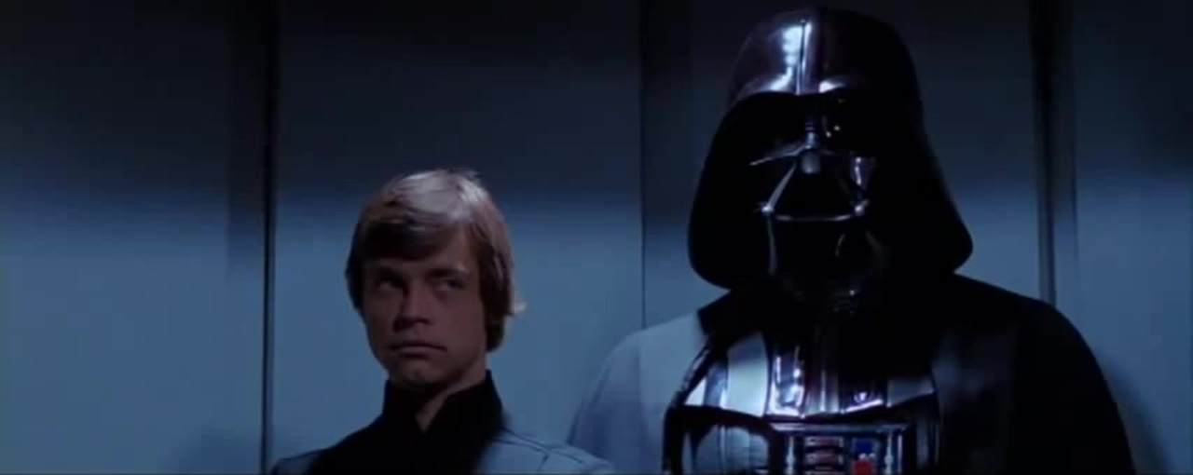
Как (не) надо покупать ссылки
Крошка Ссыль к отцу пришёл, и спросила кроха:
— Что такое хорошо и что такое плохо?
— У меня секретов нет…

Slide 23
Как (не) надо покупать ссылки
П
Л
О
Х
О
—
Использовать много точных вхождений запросов вида:
«пластиковые окна москва недорого купить».
Использовать много безанкорных ссылок с адресом страницы:
«http://domain.ru/» и т.п. «тут», «здесь», «там», «на странице» и т.д.
Много внешних ссылок на странице.
Быстрый рост ссылочной массы.
—
—
—

Slide 24
Как (не) надо покупать ссылки
Х О Р О Ш
О
—
Использование «человеческих» анкоров. Использование уникальных анкоров. Т.е. на каждый анкор не более одной купленной ссылки (для экономии ресурсов можно 2, т.к. индексация ссылок всегда не 100%).
Покупать немного, НО хороших ссылок с живых доноров.
Получать естественные ссылки.
Вариант легкодобываемых естественных ссылок - региональные каталоги организаций и компаний.
Чаще проверять доноры на качество. Удалять протухшие ссылки.
—
—
—
—
Notes:
Резюме, вижимка!
Живой сайт – не ГС созданный только для продажи ссылок.

Slide 25
В итоге
1. Ссылки еще работают!!! Но ссылки не панацея!!!
Деньги нужно вкладывать во всестороннее развитие сайта.
2. Какие ссылки нужны:
С живых, регулярно обновляемых сайтов.
С сайтов, сделанных для людей, а не только для продажи ссылок.
С сайтов, активно посещаемых и используемых людьми.
3. Ссылочное продвижение сейчас очень сложный и осторожный процесс.
Того, что было 1 год назад, уже не будет!
Notes:
Ссылки это всего лишь небольшая часть большого механизма продвижения. Совсем не основная, но по прежнему важная. Дают пинок начале.
Можно продвигаться и без ссылок, можно со ссылками в любом случае добиться результата получится.
Но если это работает, то почему бы не воспользоваться такой возможностью ускорить достижение необходимого результата в продвижении.
МОЖНО ГОВОРИТЬ: закупка ссылок на свежий (который не покупал ссылок никогда) сайт дает хороший пинок в начале. А потом эффект становится все меньше. На графике ложится как на полку.

Slide 26
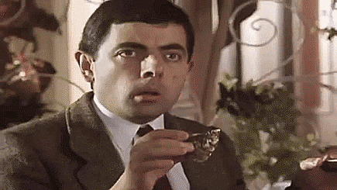
Если ссылки не работают – зачем наказывать
за их покупку и продажу?

Slide 27
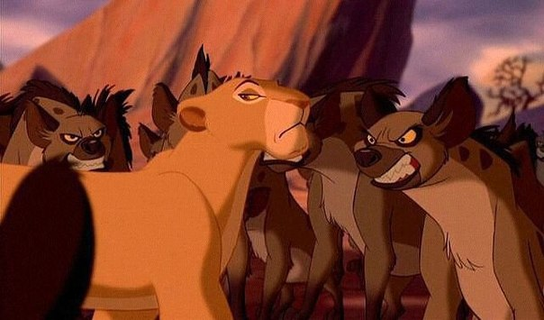
Вопросы

